Slide 1
Как ответственно относиться к своему здоровью?
Неделя ответственного отношения к здоровью
11-17 декабря 2023
ПСИХОЛОГ
ТКАЧЕНКО Екатерина Евгеньевна

Slide 2
Ответственное отношение к здоровью
- это осознанное решение
вести здоровый образ жизни и
заботиться о физическом и
психическом благополучии
сегодня с заделом в счастливое
будущее.

Slide 3
Как осознать ответственность?
Личный пример
Опыт положительный и отрицательный
Мотивация и цели
Поддержка окружающих
Медицинские обследования

Slide 4
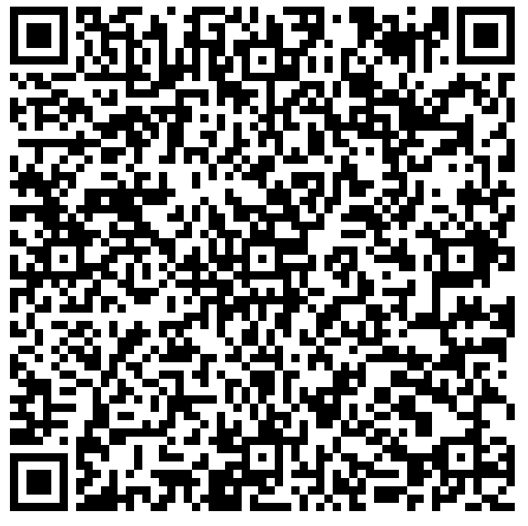
Составляющие: Осознанное питание мы есть то, что мы едим! гиппократ
Реальный голод=физический голод (головная боль/головокружение, урчание живота, «сосет под ложечкой»)
Тщательно пережевываем пищу, употребляем воду
«Когда я ем, я слеп, глух и нем!»
Учитываем соотношение белков/жиров/углеводов и калорий (или ≈ 35% овощи, 15% фрукты, 25% белок, 25% углеводы)
Следим за индексом массы тела (ИМТ) и окружностью талии (Ж до 80 см, М до 94 см)
Отдаем предпочтение положительным опциям продуктов
Снижаем уровень потребления соли, сахара
Осознать свои пищевые привычки
поможет дневник питания.
НОРМА 18,5-24,9
Неправильное питание приводит к заболеваниям сердечно-сосудистой системы, диабету второго типа, определенным видам рака и др.
Так же существенно снижает уровень энергии, вызывает хроническую усталость и влияет на эмоциональное состояние и ухудшает психическое здоровье.

Slide 5
Составляющие: Физическая активность укрепит иммунитет, ускорит метаболизм, снизит выработку стрессовых гормонов и улучшит физическое и эмоциональное состояние
Взрослый: от 150 минут в неделю минимум
в 2 подхода (20 мин в день, 50 через день и пр.)
Ребенок: от 60 минут активности в день
Совместные занятия спором мотивируют и
сплачивают близких людей!
Отсутствие физической активности:
ухудшает физическое состояние и самочувствие
увеличивает риск развития ожирения,
приводит к депрессии и сердечно-сосудистым заболеваниям,
снижает иммунитет и уровень энергии.

Slide 6
Составляющие: Сон восстановление и общее расслабление организма, улучшение когнитивных функций (память, мышление), общее улучшение физического и психического состояния
Норма: глубокий сон 7-9 часов в сутки
При повышенной нагрузке: увеличение нормы до 1 часа
Больше времени для сна: дети и женщины
Универсальные условия здорового сна:
свежий воздух без посторонних запахов, прохладное помещение,
полная темнота и тишина, отсутствие вибраций
Отсутствие необходимого сна ведет:
большая подверженность стрессу,
снижение иммунитета,
риск развития различных заболеваний,
снижение памяти, реакции, мыслительной деятельности

Slide 7
Составляющие: Отказ от вредных привычек
ЗАВИСИМОСТЬ - Это опасное состояние, характеризующееся непреодолимым психическим и вынужденным физическим стремлением постоянно употреблять.
При невозможности самостоятельного отказа
от вредных привычек, необходимо
обратиться к специалисту!
Алгоритм отказа от ВП:
Уменьшись … (ВП) с … до … (количество) в … (период) к 00.00.0000 (конкретная дата)
Учесть реальную достижимость результата
Вести наблюдение за прогрессом и фиксировать его
Видеть конечную цель: отказ от ВП, улучшение физического здоровья и самочувствия, рост качества жизни
*- не бояться срывов: шаг назад, два вперед!
**-заручиться поддержкой близких
Употребление неизменно влечет физические последствия (повреждение органов, болезни, уязвимость к инфекциям) и психические (депрессия, разрушение головного мозга, влияющее на мыслительный процесс и общее функционирование организма).

Slide 8
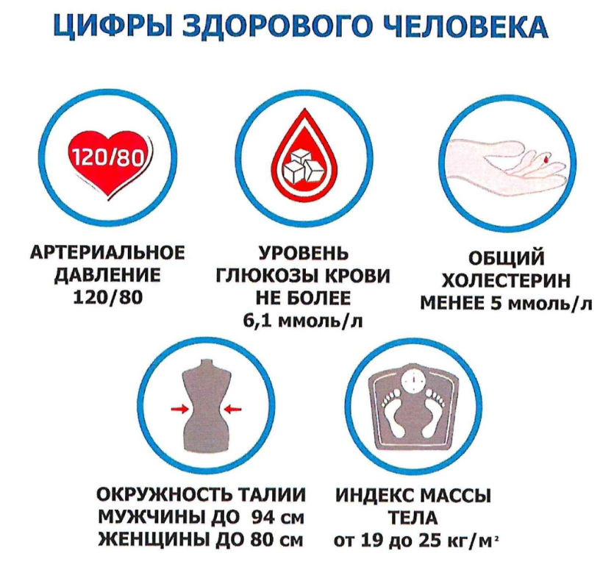
Составляющие: Контроль показателей
Медицинские осмотры, диспансеризация помогают выявить проблемы здоровья на разных стадиях, что позволяет начать лечение своевременно и обеспечить качественную жизнь на более продолжительный срок
На что обратить внимание:
Регулярность
Собственное самочувствие
Наследственные заболевания
Прием медикаментов и выполнение рекомендаций врача
Упущение предпосылок и ранних признаков заболеваний, приводят к их прогрессированию, тяжелому течению заболевания, ухудшению прогноза лечения и даже к сокращению продолжительности жизни.

Slide 9
Составляющие: Эмоциональное состояние
Позитивное эмоциональное состояние способствует улучшению общего физического здоровья. Это снижает уровень стресса, улучшает качество сна, повышает иммунитет и способствует общему физическому здоровью
Не концентрируйтесь на негативной информации
В сложной ситуации, на ряду с негативными последствиями, постарайтесь увидеть и положительные стороны
Создавайте комфортную среду вокруг себя, избавьтесь от лишнего
Найдите поддержку в лице друзей и близких
Избегайте ненужных стрессовых ситуаций
Планируйте свое время и дела
Смена деятельности, интересы
Мотивируйте себя целями
Негативное эмоциональное состояние ухудшает физическое здоровье!
Плохое физическое состояние ведет к стрессу!

Slide 10
Роль женщины в формировании ответственного отношения к здоровью всех членов семьи
Она несет на себе огромную ответственность за заботу о здоровье мужа и детей.
Регулирует психологический климат в семье
Создает условия для правильного питания
Обучает правилам здорового образа жизни
Инициатор семейной активности
Контролер физического здоровья
Женщина в семье играет ключевую роль в создании здоровой среды для всех членов семьи. А семья, в таком случае, выступает для женщины, поддержкой, мотиватором счастья ее самой, ну, и конечно, ресурсом в осуществлении проекта по поддержанию семейного счастья.

Slide 11
Первые шаги к ответственному отношению к своему здоровью:
Физические упражнения от 5 минут в день
Овощи (2/3) и фрукты (1/3) 500 гр в день
Ложиться спать раньше на 30 мин чем последнее время
15 минутная прогулка после ужина каждый день
Ежегодный медицинский осмотр
Изменение вредных привычек
Сокращение употребления сладкого/соленого
Снижение времени в гаджетах
*Выберите 2 привычки, которые вы начнете
внедрять в свою жизнь сегодня

Slide 12
Адрес: г. Кемерово, ул. Рукавишникова, 1
Телефон: 8(3842) 44 22 70
Электронный адрес: ocmp@kuzdrav.ru

